Slide 1

VY_52_INOVACE_ 19_ROZMANITOST PŘÍRODY Sada 2
ZŠ Zbytiny, okres Prachatice
Vzdělávací oblast: | Člověk a jeho svět
Tematický okruh: | Rozmanitost přírody
Vzdělávací obor: | Prvouka
Ročník: | 3.
Téma: | Houby jedovaté
Jméno autora: | Mgr. Lenka Třísková
Metodický popis, (anotace): | Žáci pojmenovávají jedovaté houby na fotografiích- muchomůrka zelená, červená, tygrovaná.

Slide 2
HOUBY - jedovaté
Tvoří samostatnou skupinu živých organizmů.
Nepatří mezi rostliny ani mezi živočichy.
Nemají kořeny, listy ani květy.
Neobsahují zeleň listovou.

Slide 3
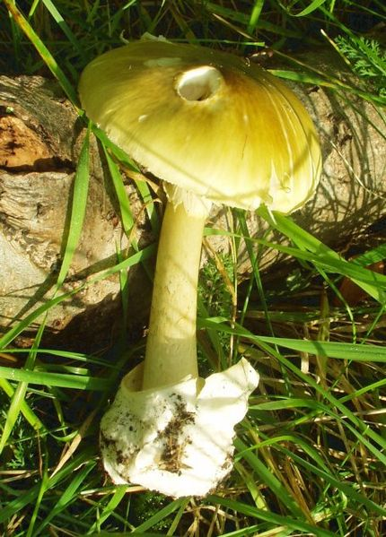
Pojmenuj:

Slide 4
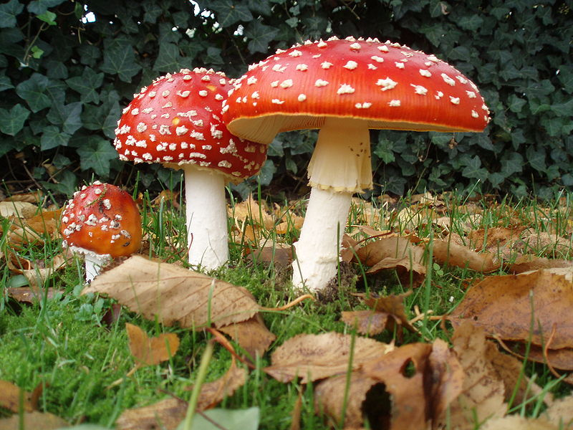

Slide 5
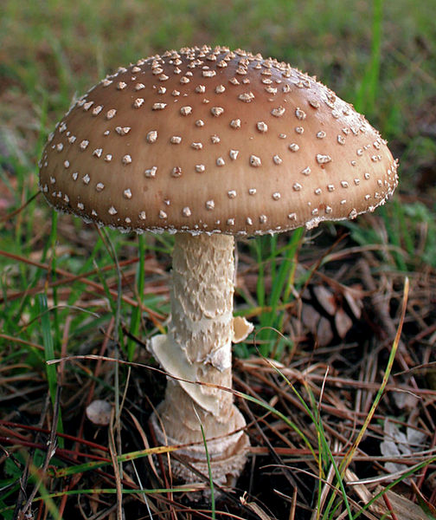

Slide 6
Zkontroluj si své znalosti:

Slide 7
Muchomůrka červená
Muchomůrka zelená
Muchomůrka tygrovaná

Slide 8
Zdroje:
Učebnice Prvouky pro 3.ročník - Nová škola
Muchomůrka zelená http://upload.wikimedia.org/wikipedia/commons/thumb/7/71/Amanita_phalloides.jpg/430px-Amanita_phalloides.jpg
Muchomůrka červená http://upload.wikimedia.org/wikipedia/commons/thumb/3/32/Amanita_muscaria_3_vliegenzwammen_op_rij.jpg/800px-Amanita_muscaria_3_vliegenzwammen_op_rij.jpg
Muchomůrka tygrovaná http://upload.wikimedia.org/wikipedia/commons/thumb/3/35/2008-10_Amanita_pantherina_cropped.jpg/504px-2008-10_Amanita_pantherina_cropped.jpg

